Slide 1

基于机器学习的文件预取

Slide 2
目录
课题回顾
预测部分
添加模块部分
本地测试结果
其他模型
延伸
附录

Slide 3
目录
课题回顾
预测部分
添加模块部分
本地测试结果
其他模型
延伸
附录

Slide 4
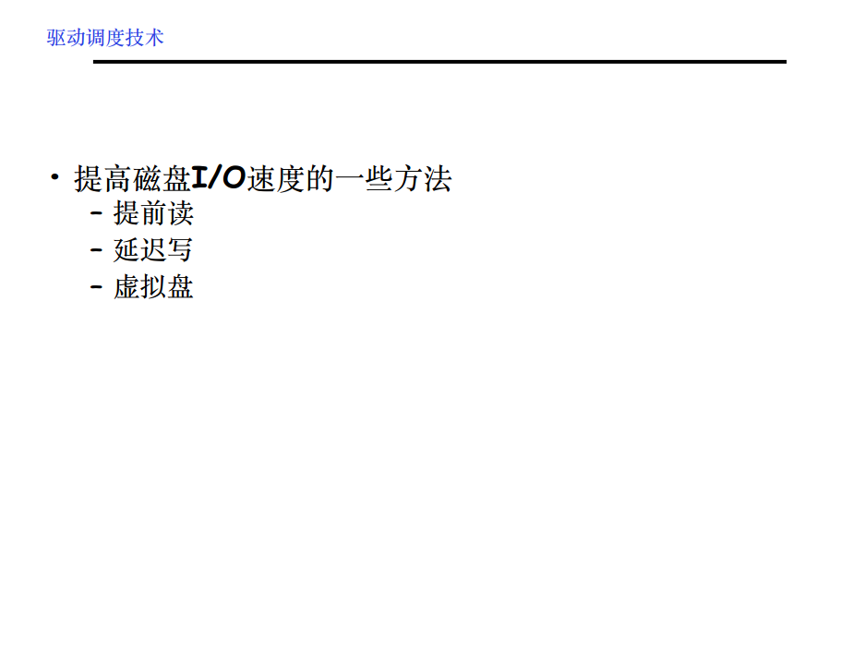
课题回顾
存储墙问题
  以计算弥补存储缓慢
上课ppt

Slide 5
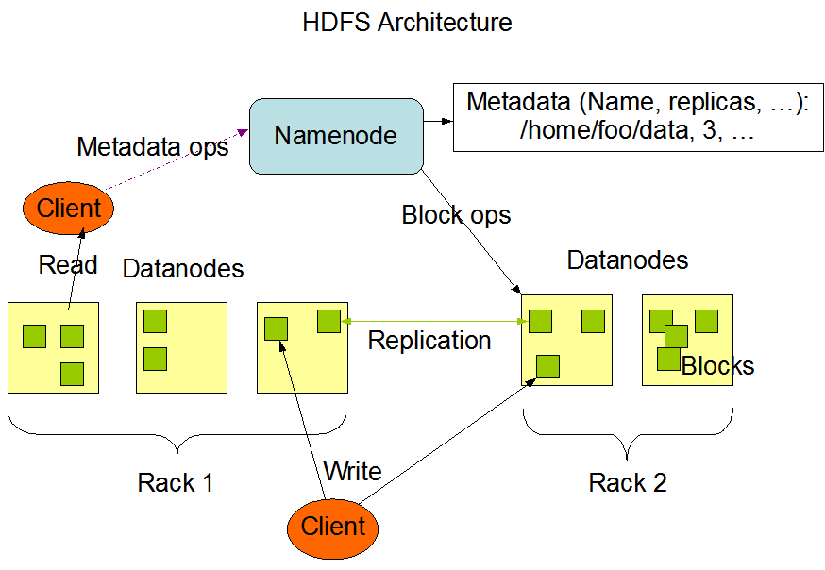
课题回顾
考虑分布式文件系统
  读取过程更加冗长
    提前读
    预取
    预测
    机器学习
    神经网络

Slide 6
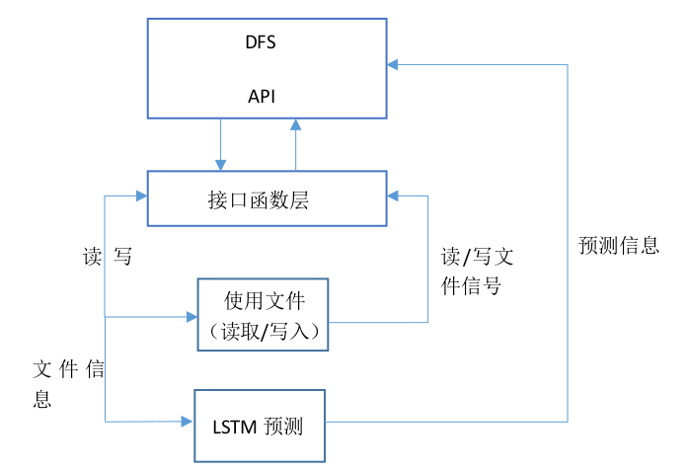
课题回顾
我们的方案
  预测模块
    提供接口
    利用历史信息预测未来趋势
  模块添加
    以HDFS为案例
  模块分离
    更大适用性

Slide 7
目录
课题回顾
预测部分
添加模块部分
本地测试结果
其他模型
延伸
附录

Slide 8
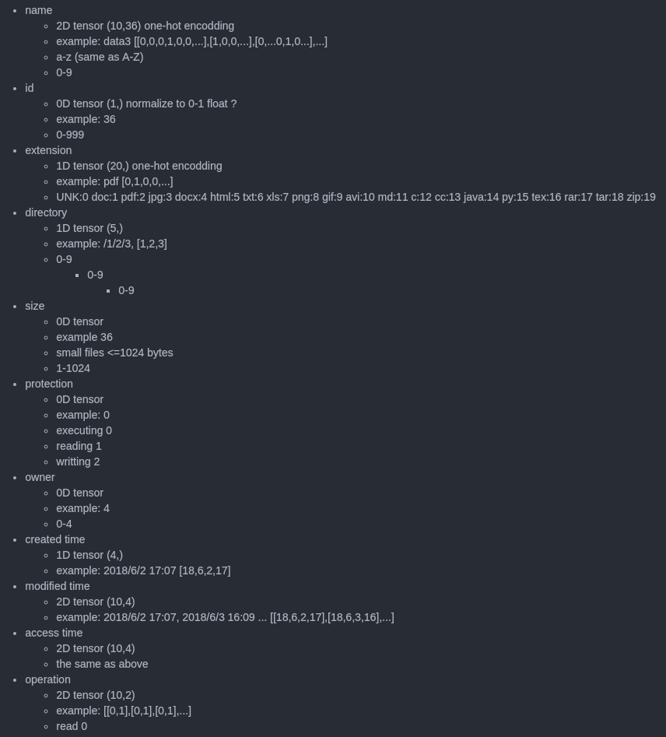
预测部分
有哪些历史信息可以利用？
  文件id顺序
  文件创建、修改时间
  文件名
然而
  只有文件id顺序
  信息含量大

Slide 9
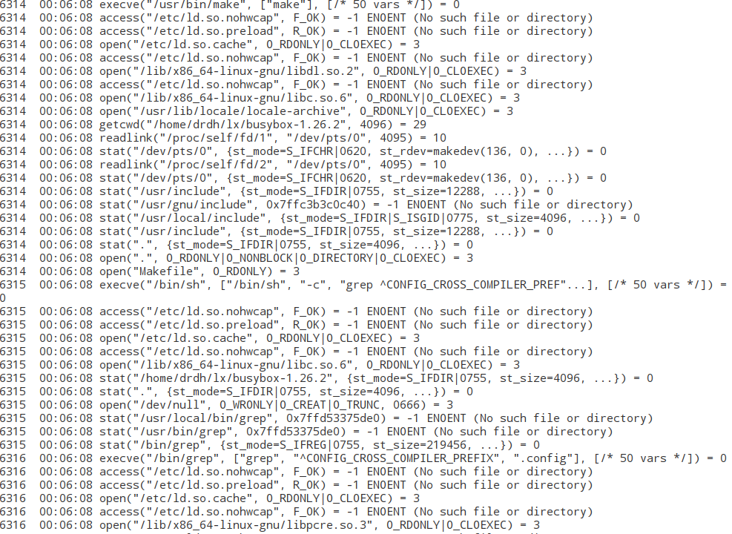
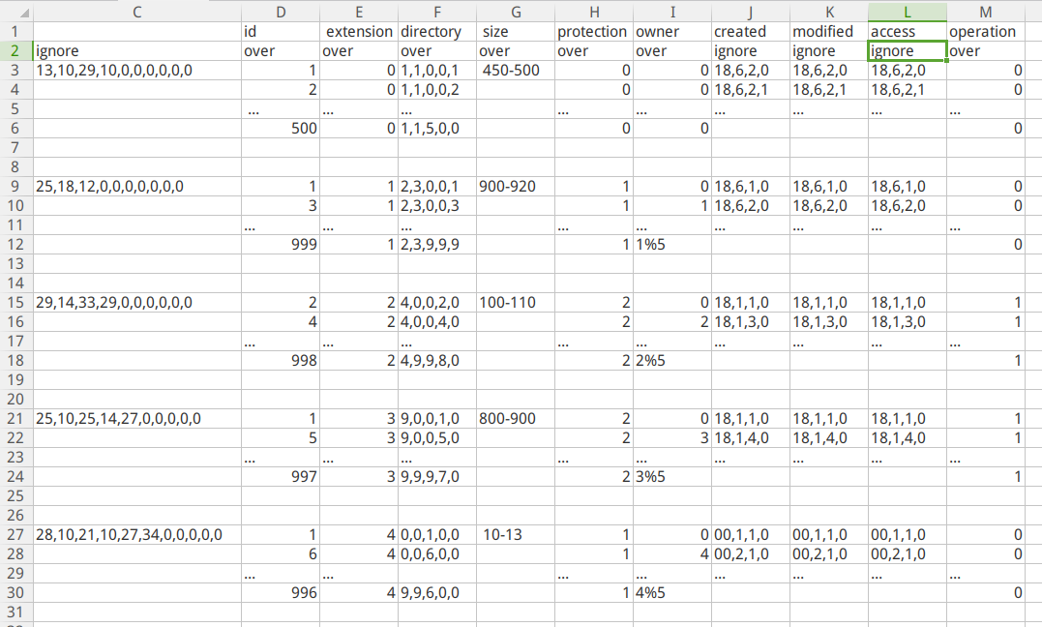
预测部分
数据来源
  Garbage in, garbage out
  很难找到
  自行构建
  strace

Slide 10
预测部分
静态预测
  预测器不随时间变化
  使用自行构建的数据
  提前学习读取模式
动态预测
  预测器一直在动态改变
  使用strace得到的数据
动态预测为主

Slide 11
目录
课题回顾
预测部分
添加模块部分
本地测试结果
其他模型
延伸
附录

Slide 12
添加模块部分
结构示意图

Slide 13
添加模块部分
方案一
利用HDFS提供java接口添加模块，HDFS与用户交互的程序不变
方案二
利用其他编程语言(shell，python等等)，在HDFS之外连接预测模块和HDFS，HDFS与用户交互的程序为该接口

Slide 14
添加模块部分
编程语言：python
流程：
用户输入命令，如果是上传/下载命令，则先检查HDFS/本地临时文件夹，如果要上传/下载的文件已经存在，则直接移动，否则令HDFS执行下载/上传。
在上传/下载完文件后，调用预测模块，根据文件名得到进行预取/预存的文件ID，然后进行预存/预取，保存到HDFS/本地临时文件夹。

Slide 15
添加模块部分
部分细节
文件名和文件ID
需要维护一个name2id的字典和一个id2name的字典
临时文件夹
用户自定义，可以修改

Slide 16
添加模块部分
问题及改进方案
随着存取文件的增多，要维护的字典也越来越大，时间开销和空间开销
没什么好办法，或者可以定期清除一部分name和ID
每存取一次文件就进行一次预存取，当一个client连续存取大量文件时，性能会下降
可以设置两个队列来存放要预存取的文件名，在CPU闲时进行预存取
这需要多线程编程

Slide 17
目录
课题回顾
预测部分
添加模块部分
本地测试结果
其他模型
延伸
附录

Slide 18
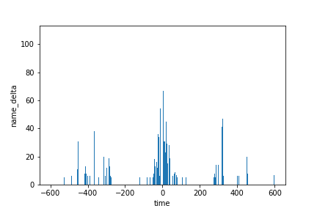
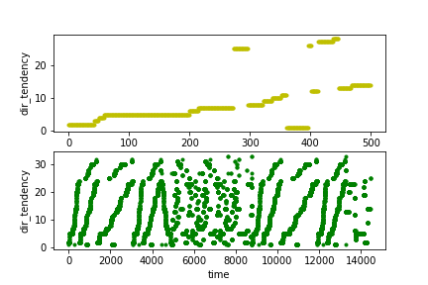
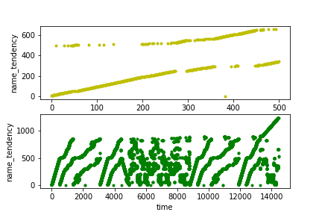
本地测试结果
数据预处理
  简化问题
数据探索
  dir-id-distr

Slide 19
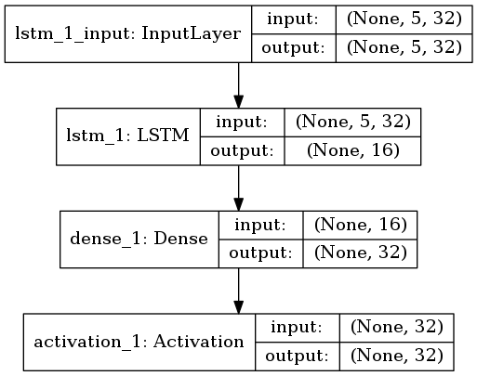
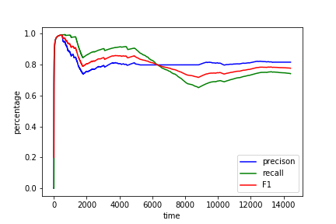
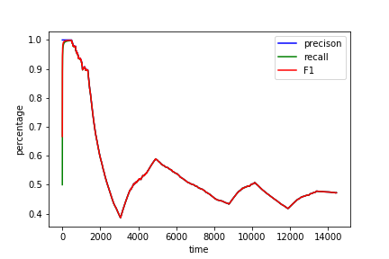
本地测试结果
LSTM模型
  模型设计
  precision,recall,F1

Slide 20
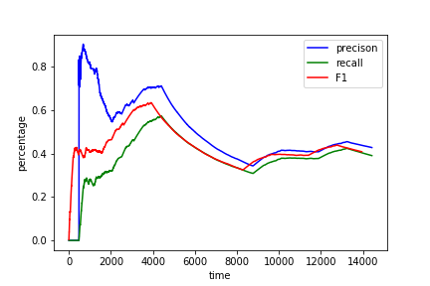
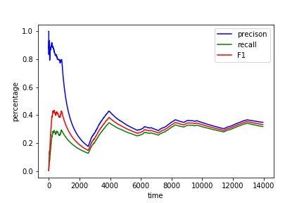
本地测试结果
倘若去掉已知30频繁项呢？
  折半
  实际场景：delta频繁项可能有分布规律
  last successor

Slide 21
目录
课题回顾
预测部分
添加模块部分
本地测试结果
其他模型
延伸
附录

Slide 22
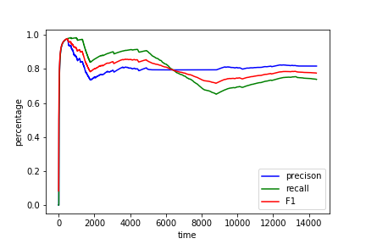
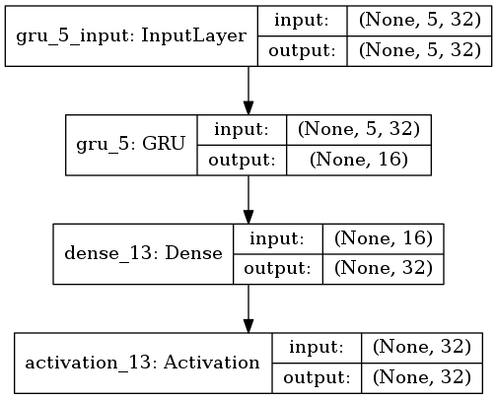
其他模型
GRU
  dropout=0.2
  比LSTM更小的运算量

Slide 23
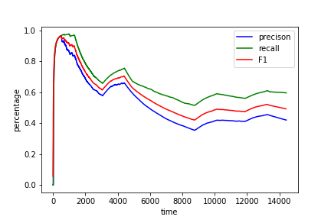
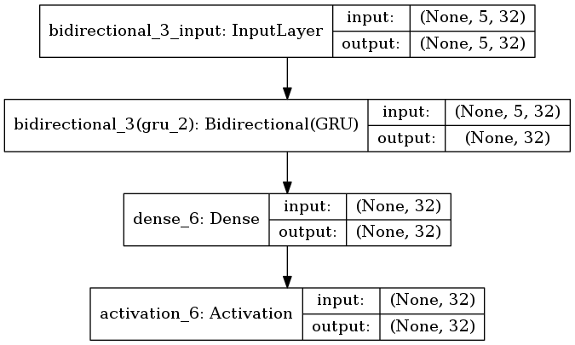
其他模型
Bidirectional
  LSTM+Bidirectional
  GRU+Bidirectional

Slide 24
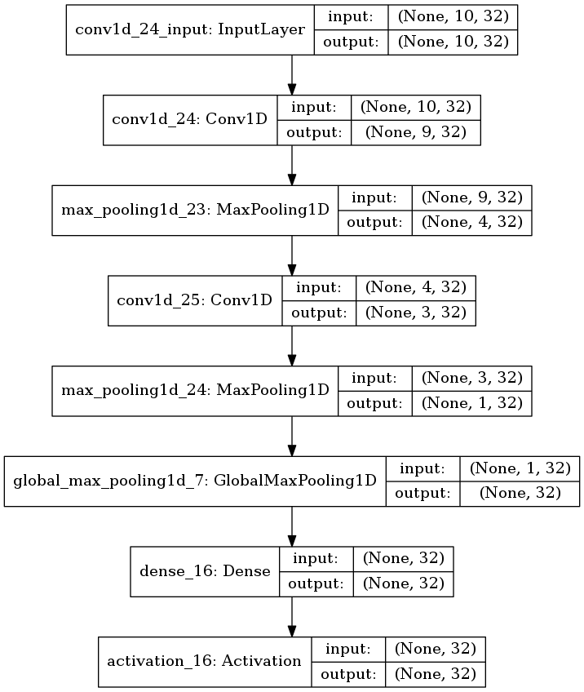
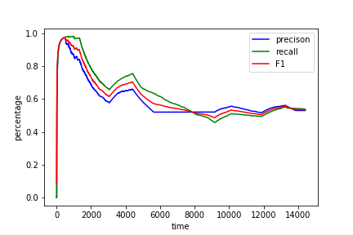
其他模型
Conv1D
  卷积（一维）
  卷积与RNN
  卷积层叠

Slide 25
目录
课题回顾
预测部分
添加模块部分
本地测试结果
其他模型
延伸
附录

Slide 26
延伸
回到起点
  计算弥补存储缓慢
实际效果
  目前的计算时间远远超过系统所能承受的地步
延伸
  使用更轻便的NN或者加速
  使用普通的机器学习手段

Slide 27
目录
课题回顾
预测部分
添加模块部分
本地测试结果
其他模型
延伸
附录

Slide 28
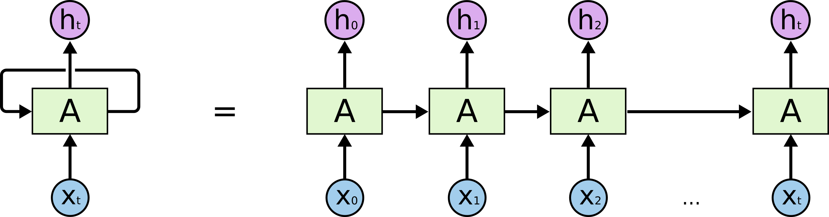
附录
RNN
  梯度消失/爆炸问题

Slide 29
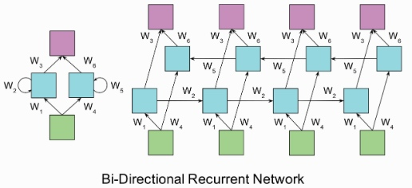
附录
Bidirectional

Slide 30
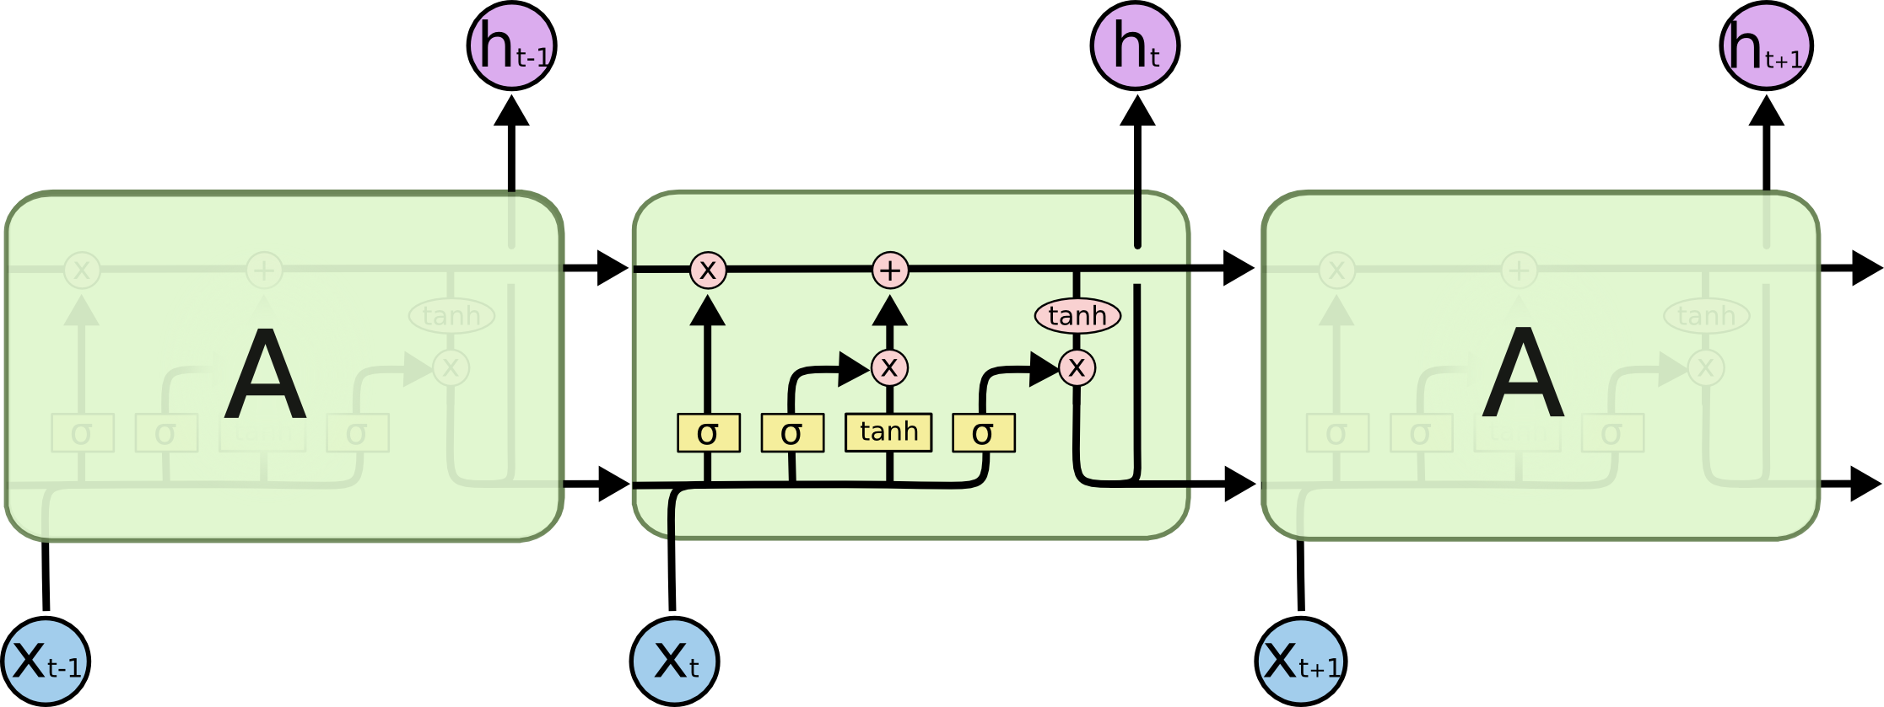
附录
LSTM

Slide 31
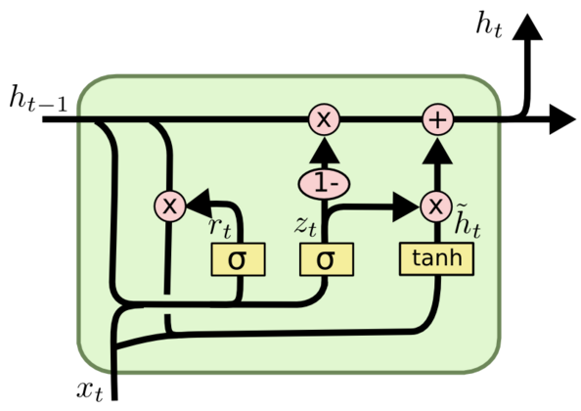
附录
GRU

Slide 32
附录
其他关于深度学习的详细内容线下交流

Slide 33
谢 谢

